Slide 1

家校同心，家校共育
Final parent meeting
学校期末沟通大会

Slide 2
https://www.ypppt.com/
尊敬的各位家长：
衷心地感谢各位能在百忙之中抽出时间来参加这次的家校共育交流会。
孩子的学习成绩好坏取决于家庭、学校、孩子三方面，老师的循循善诱，孩子的刻苦努力固然十分重要，家长的及时督促、适时提醒、定时检查更是起到了“润物细无声”的作用。所以，我们衷心希望通过今天面对面的学习和交流能够为我们的孩子创造更好的学习环境，提供更科学的帮助。
下面，我们先来看一个案例！

Slide 3
案例剖析：
有一位母亲，工作了一整天，很晚才拖着疲惫的身体回到家里刚想休息，电话铃就响了。孩子的老师又约她到校谈话。第二天才知道，孩子上课不好好听课，成绩又下降了。听了母亲的话，母亲非常难过，自己虽然文化程度不高，但从孩子一上学就开始坚持辅导孩子的功课，后来还给孩子请了家庭教师，但是孩子却不领情，每天晚上做功课时。
慢慢地，孩子还学会了欺骗家长和老师，学会了撒谎，对学习是淡漠和冷漠。其实孩子还是很聪明的，很多东西一看就明白。家里的小家电坏了，他自己摆弄着就能修好，记忆力超强，母子俩一起看过的电视剧，自己早就把情节忘了，但孩子还能把情节说得清清楚楚。打篮球在学校也是主力。可这么个孩子为什么就不好好学习，对学习没有兴趣呢？

Slide 4


我们大家来谈一谈：
案例中的孩子为什么会存在这样的问题
有什么办法可以帮助孩子改变

Slide 5
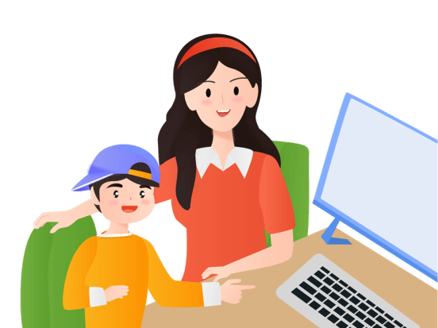

跟这位母亲一样，许多家长都有这样的感受，自己的孩子很聪明，可就是不把自己的聪明劲用在学习上。他们怕看书，怕写作业，可是一提到玩，马上变得龙精虎猛。
通过刚刚的交流，我们大概找出了一些原因也作出了一些反思。
那么我们应该如何和孩子沟通，如何教育孩子呢？

Slide 6
01
让孩子在快乐中学习
目
录
02
强化孩子的自我管理
CONTENTS
03
帮助孩子在阅读中成长
04
增强孩子的劳动意识

Slide 7
01
让孩子在快乐中学习
Summary of school work this semester

Slide 8
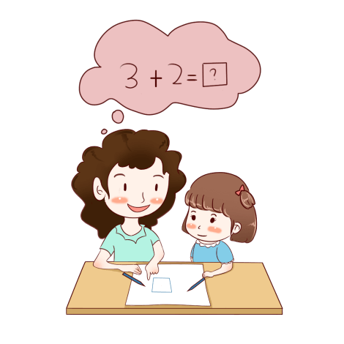
让孩子在快乐中学习：
关注孩子学习时的情绪，积极的情绪学习效率高，而负面情绪则学习效率低下。
当孩子不愿意做作业或者感觉到学习困难时，家长首先应该在感情上顺应孩子的情绪，给予孩子必要的安慰和同情。其次，在理智上，家长必须和老师站在同一立场上，支持老师的工作，避免孩子对老师产生抵触情绪。

Slide 9
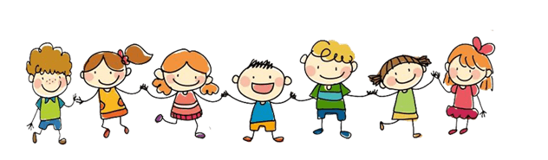
让孩子在快乐中学习：
孩子有厌学情绪是对学习缺乏兴趣，心思用在别的方面，比如贪玩、迷恋游戏、动画片等。
对这些缺乏学习兴趣的孩子来说，再少的作业都嫌多。有的孩子学习效率太低。是因为没养成良好的学习习惯，边写边玩，磨磨蹭蹭，别人半小时就可以完成的作业，他却需要两倍甚至更多的时间，造成作业很多的假象。当孩子抱怨作业多，产生厌写情绪时，家长要耐心倾听孩子的抱怨，让孩子委屈烦躁的负性情绪有一个宣泄的途径。

Slide 10

让孩子在快乐中学习：
对孩子来说，家长的理解是最好的安慰和鼓励。当孩子把负面情绪宣泄出来后，心情自然会平静许多。当孩子平静下来后，家长再耐心细致地向孩子讲述家庭作业的重要性，让孩子明白做作业是掌握所学知识最好的途径。从而帮助孩子从抱怨作业太多的负面情绪中走出来，转到寻找既快又好地完成作业的方法上。

Slide 11
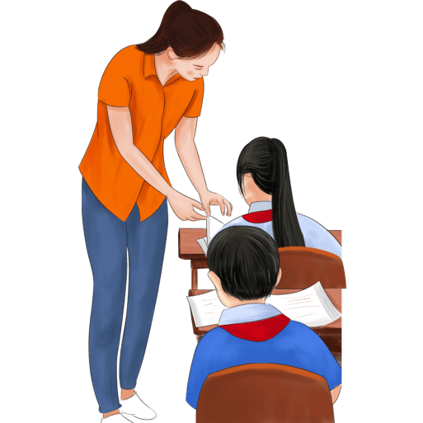
让孩子在快乐中学习：
家长最忌讳的做法是：立刻用职责和大道理把孩子的抱怨堵回去。
家长可根据作业内容，指导孩子把作业分几部分，制定完成计划。
如：可以先把大部分简单的作业完成，只剩下较难的一项时，孩子心理就不会那么焦虑和烦躁了。

Slide 12
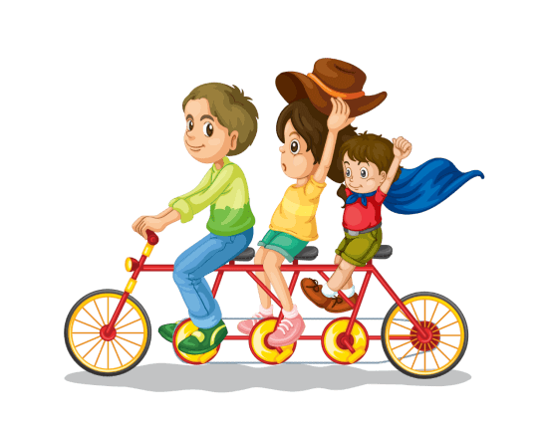
让孩子在快乐中学习：
对孩子来说，家长的理解是最好的安慰和鼓励。
从而帮助孩子从抱怨作业太多的负面情绪中走出来，转到寻找既快又好地完成作业的方法上。
当孩子平静下来后，家长再耐心细致地向孩子讲述家庭作业的重要性，让孩子明白做作业是掌握所学知识最好的途径。
当孩子把负面情绪宣泄出来后，心情自然会平静许多。

Slide 13
让孩子在快乐中学习：
要想让孩子快乐学习，家长就一定要为孩子创设一个良好的学习环境。
在家里要有一个固定的学习地点，比如有一张专门写作业的桌子。
1
2
不要边玩边学，更不要边吃边学。
书桌上不放与学习无关的东西。字典、参考书、文具等井然有序地放在书桌固定的地方，触手可及，既避免浪费时间寻找，又保证心情不被干扰。
把作业当作考试，抓紧每一分钟。有教育专家说：出色的人生源于出色的学习，出色的学习源于良好的学习习惯，良好的学习习惯源于父母从小对孩子的精心培养。
3
4

Slide 14
02
强化孩子的自我管理
Summary of school work this semester

Slide 15
强化孩子的自我管理：
（一）教孩子学会管理自己的生活
有这么一个故事：有一个猎人，打猎时捡了几只刚出生不久的小狮子，就把它们带回家中精心喂养。这几只小狮子慢慢长大了，它们生活无忧无虑，有吃有喝，自在幸福。当然，它们都关在笼子里，猎人给他们设计的笼子也是温暖而舒适的。没想到，一不小心，一只小狮子从笼子里跑了出去，猎人到处寻找也没有找到。而其他几只呢？还在受着保护。一天，那个猎人外出打猎后再也没有回来，
习惯了被喂养和保护的小狮子们最后被活活饿死了。
Notes:
https://www.ypppt.com/

Slide 16
强化孩子的自我管理：
而那只当年跑出去的小狮子呢？它已经变成了一只野狮子。它独自在野外时，饿了自己找食吃；渴了自己找水喝；受了伤，它学会了用舌头舔伤口；遇到敌人，它知道怎样保护自己。正是这种独立的、不依靠别人的习惯，使它在大自然的环境里顺利地活了下来。
由此可见，能不能在生活中管好自己，这是自我管理能力中最重要的。
如果孩子无法管理自己的生活起居，我们很难想像他能够管好其他事情。做父母的应该放手让孩子去实践，平时要注意培养孩子自我管理的意识，例如，让孩子把玩完的玩具放进柜里，脱下的衣服叠整齐等，久而久之，他会学会约束、控制自己，形成良好的自我管理的习惯。

Slide 17

强化孩子的自我管理：
（二）教孩子学会管理自己的学习
许多父母都会抱怨：孩子不会整理书包，书包里乱得像“纸篓” ，家长只好每天帮他整理。事实上，孩子形成这种毛病主要原因就是家长包办一切，未能培养起孩子自我管理的能力。

Slide 18
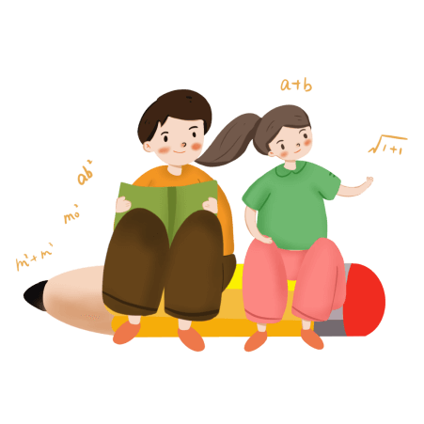
强化孩子的自我管理：
（三）教孩子学会控制和管理自己的情绪
遇事不如意或遭遇突发事件时，孩子往往会表现出情绪不稳定，或者是大喜大悲，或者是做事不顾后果，容易冲动。而善于自我管理的孩子就知道情绪是怎么回事，情绪的体验是什么，应该怎样去正确释放自己的情绪等。

Slide 19

强化孩子的自我管理：
（三）教孩子学会控制和管理自己的情绪
遇事不如意或遭遇突发事件时，孩子往往会表现出情绪不稳定，或者是大喜大悲，或者是做事不顾后果，容易冲动。而善于自我管理的孩子就知道情绪是怎么回事，情绪的体验是什么，应该怎样去正确释放自己的情绪等。比如，有些孩子别人碰一下就喜欢说脏话或动手打人。

Slide 20
强化孩子的自我管理：
（三）教孩子学会控制和管理自己的情绪
有一位脾气非常暴躁的男孩，他的父亲为了帮助孩子控制自己的情绪和行为，想出了一个办法。这天，父亲把男孩叫到一面墙壁面前，对男孩说：“孩子，爸爸知道你脾气不太好，这也不是你希望的。但是，骂人，脾气不好会影响到别人。
这样吧，从今天开始，你感到自己要发火的时候，就在这面墙壁上贴个图标。 ”然后，父亲给了小男孩一叠图标。一周后，墙壁上果然贴上了许多图标。 一天晚上，父亲指着墙壁对男孩说：“孩子，你看到自己的坏脾气了吗？”男孩不好意思地低下了头。父亲说： “从现在开始，如果你一天不发脾气，你就从墙壁上撕下一个图标。 ”

Slide 21
强化孩子的自我管理：
（三）教孩子学会控制和管理自己的情绪
第一天，男孩坚持不住还是发了火。第二天，男孩居然真的没发火。这周内，男孩居然有三天没发火。一个月后，墙壁上的图标都被撕掉了。那天晚上，父亲又把孩子叫到了墙壁前，对男孩说：“孩子，现在你已经学会了控制自己的脾气，这非常好。你看看，以前你发脾气的图标虽然被你撕下了，但是，图标的痕迹还在。这说明你每次发完脾气之后，不管是给他人还是给自己都将带来不可磨灭的伤害。”男孩惭愧地笑了笑。
从此以后，男孩很少再发脾气了。

Slide 22
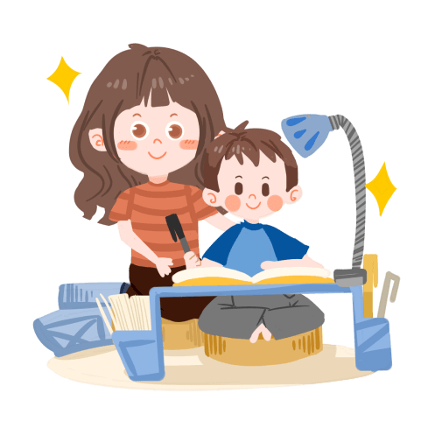
强化孩子的自我管理：
各位家长应该也要学会控制自己的情绪
家长只有让孩子学会控制自己的情绪，孩子才能逐步纠正发火、骂人、说脏话的不良习惯。当然，让孩子学会控制自己的情绪，父母需要帮助孩子找到适当的宣泄方法。如：鼓励孩子把不高兴、不愉快的事件告诉父母或其他人，以缓解心中的不快；教孩子在激动的时候应该在心中默数“一、二、三”避免伤害他人。

Slide 23
03
帮助孩子在阅读中成长
Summary of school work this semester

Slide 24

帮助孩子在阅读中成长：
广泛的阅读不仅能够丰富人的知识，开阔人的视野，而且可以开启人的智慧，陶冶人的情操，净化人的心灵，培养人的审美品质。
所以家长不仅要注意培养孩子爱读书的习惯，还要培养孩子读好书读有用的书的习惯。

Slide 25
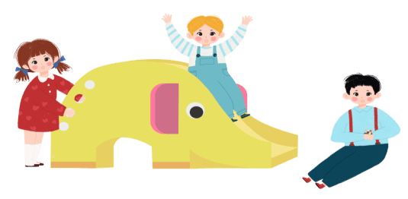
帮助孩子在阅读中成长：
孩子在成长的过程中，不能没有书的陪伴，尤其是低年级的学生，正处在人生的启蒙阶段，他们的第一件爱好就应当是喜爱读书。
家长每天抽出一点时间陪孩子阅读是很美好的事，因为陪孩子阅读不光是书本的交流，更是感情上的交流。

Slide 26
04
增强孩子的劳动意识
Summary of school work this semester

Slide 27
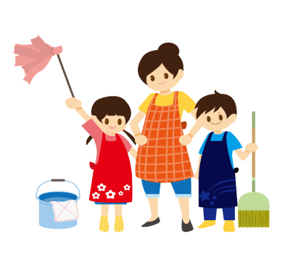
增强孩子的劳动意识
懒惰是当下独生子女极为普遍的现象。有的家长非常溺爱孩子，什么都不舍得让孩子做，甚至连孩子该自己做的事也一手包办.这样做表面上看是疼爱孩子，其实是害了孩子，因为这样做剥夺了孩子独立生活的能力。所以，真正爱孩子的家长，一定会从小就培
养孩子的劳动习惯。
通过劳动，教会孩子掌握基本的生活技能，自理自立，通过劳动，
引导孩子体验快乐，并在和别人分享自己的劳动成果中感到助人的
幸福；通过劳动，启发孩子领悟辛苦，在珍惜自己劳动果实的同时
也懂得尊重别人的辛劳，并心存感激。

Slide 28

增强孩子的劳动意识
尊敬的各位家长：
只有学校和家庭和谐配合才能培育出我们未来社会的新人才，为了我们的孩子，让我们携起手来，一同为我们的孩子走向光辉灿烂的明天而不懈地奋斗

Slide 29
家校同心，家校共育
Final parent meeting
学校期末沟通大会

Slide 30
更多精品PPT资源尽在—优品PPT！
www.ypppt.com
PPT模板下载：www.ypppt.com/moban/ 节日PPT模板：www.ypppt.com/jieri/
PPT背景图片：www.ypppt.com/beijing/ PPT图表下载：www.ypppt.com/tubiao/
PPT素材下载： www.ypppt.com/sucai/ PPT教程下载：www.ypppt.com/jiaocheng/
字体下载：www.ypppt.com/ziti/ 绘本故事PPT：www.ypppt.com/gushi/
PPT课件：www.ypppt.com/kejian/
Notes:
模板来自于 优品PPT https://www.ypppt.com/

